Slide 1


ARNI NELLO SCOMPENSO CARDIACO
CRONICO
DATI DI REAL LIFE
Dott. Antonio F. Amico
F.A.C.C., F.A.N.M.C.O.
Direttore Cardiologia
Ospedali Copertino-Galatina
Co-chairperson Area Prevenzione e Riabilitazione
Associazione Nazionale Medici Cardiologi Ospedalieri

Slide 2
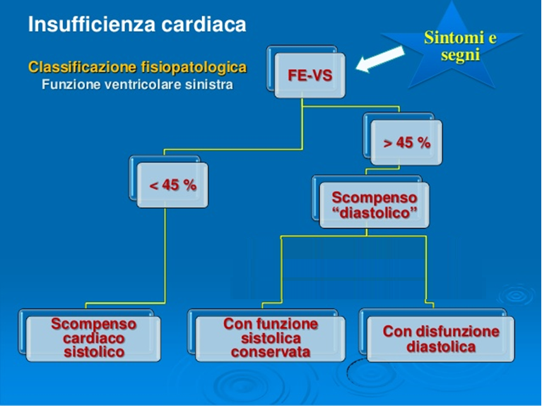

Slide 3
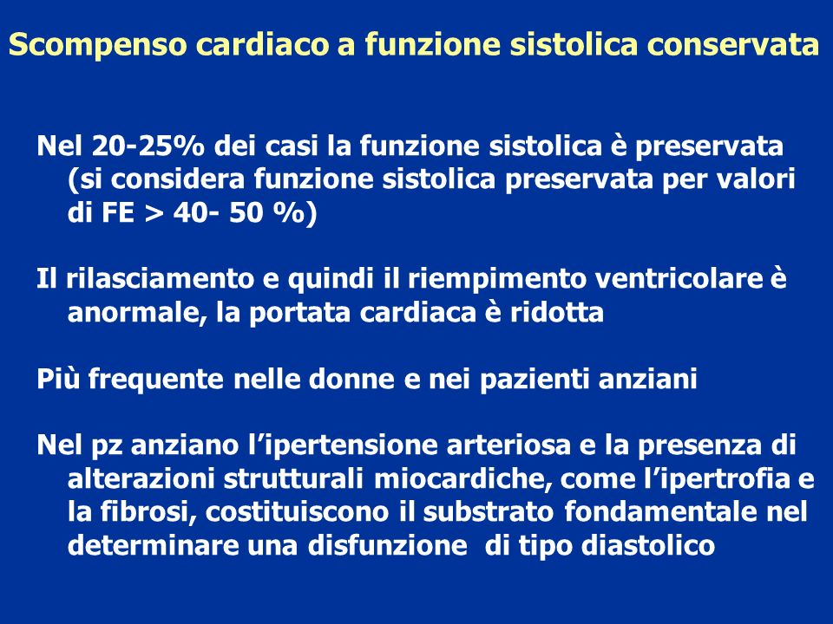

Slide 4

Storia naturale
Lo Scompenso Cardiaco
Progressivo
Inesorabile
Irreversibile
Alto Rischio di
Morte Improvvisa

Slide 5
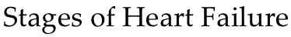
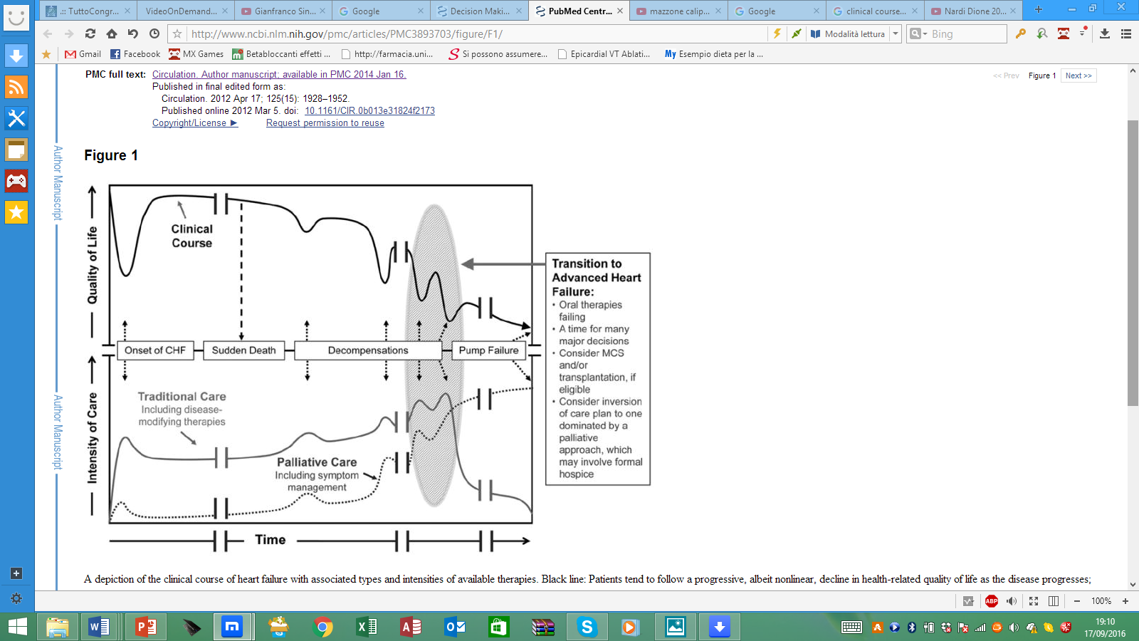
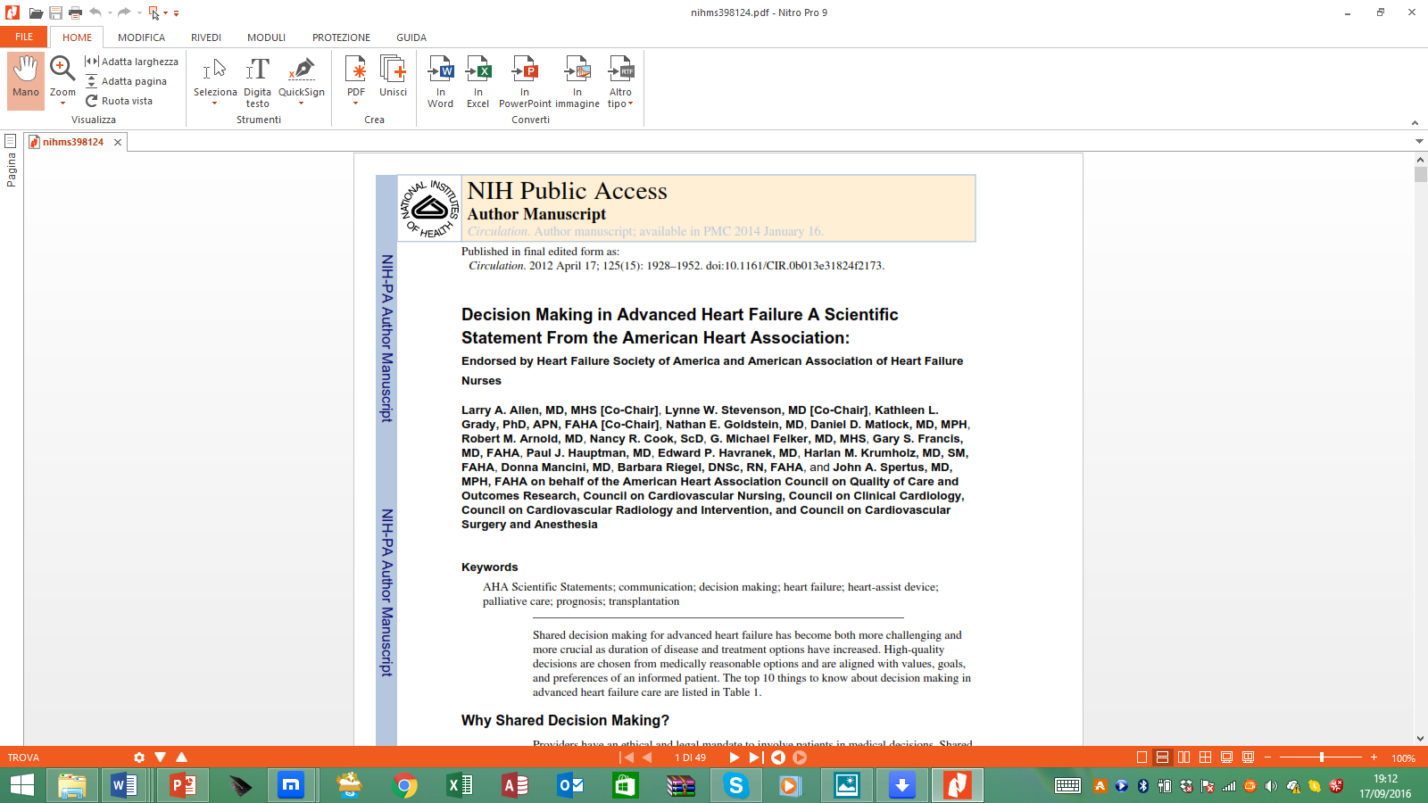
Notes:
Questa diapositiva recentemente pubblicata credo sia una splendida fotografia della situazione nella quale ci troviamo, perché proprio seguendo la sua evoluzione (e che di fatto permette di valutare la clinica ed il livello di attenzione terapeutico richiesto) vediamo come la storia naturale del CHF può improvvisamente prendere una piega anziché un’altra anche per la presenza di eventi improvvisi come l’insorgenza di un’aritmia ventricolare sostenuta, la quale può improvvisamente cambiare il decorso anche e soprattutto indipendentemente dal fenotipo presente alla base.

Slide 6
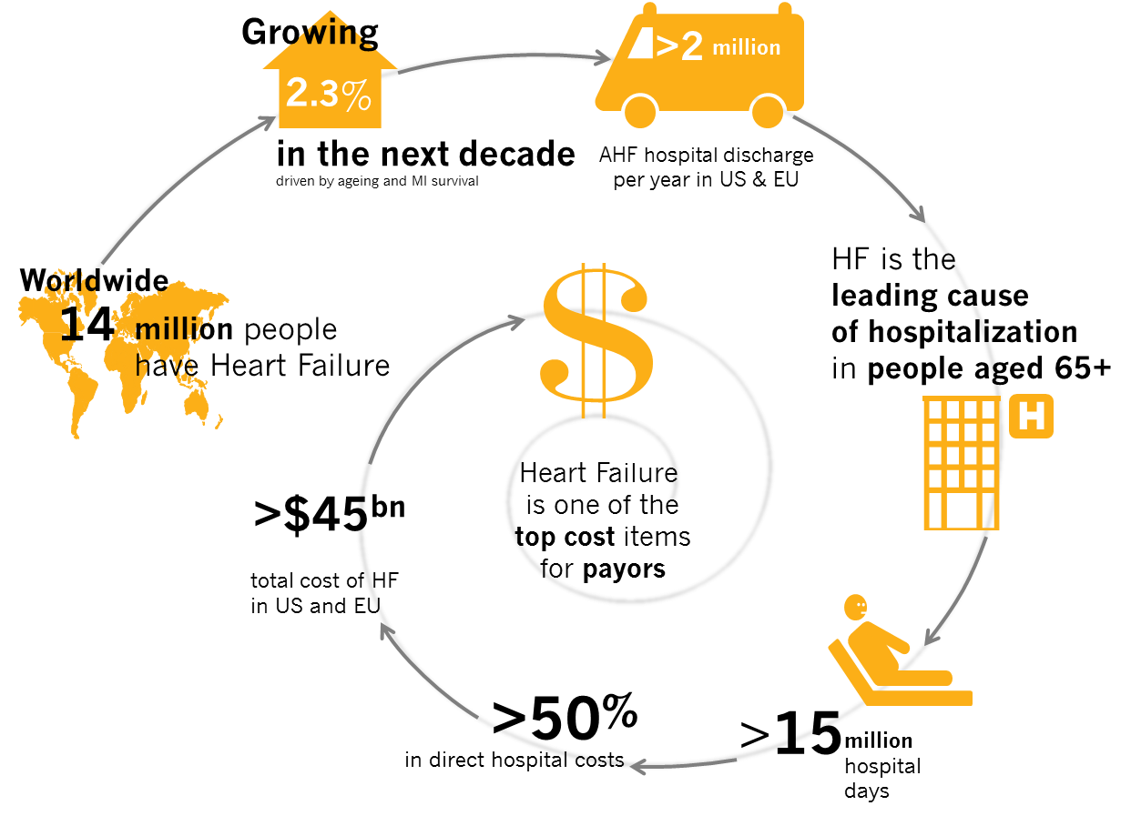

HF in Italia: dati epidemiologici e costi
Attualmente lo scompenso cardiaco cronico è uno dei maggiori problemi sanitari
Crescita media nei prossimi 10 anni
~190.000
Ospedalizzazioni per HF in un anno (2)
€
HF è la seconda causa di ospedalizzazione dopo il parto naturale
3bn €: la spesa per HF rappresenta il 2% dei costi sostenuti dal Sistema Sanitario Nazionale (una delle voci di spesa maggiore)
Lo HF riguarda il 2%(1) della popolazione, circa 1.200.000 di pazienti in Italia
> 11.000 €
Spesa media di gestione per paziente/anno (3)
1ª causa di morte in Italia (DRG)
Health Search Database
Istituto Superiore Sanità Italian DRG
(3) Corrao et Al. Eur J Heart Fail. 2014 Jul;16(7):729-36.
Alto tasso di riospedalizzazioni

Slide 7
Prevalenza ed Incidenza dello CHF nelle Regioni italiane
Nica et al_ISPOR_2015 Poster

Slide 8



L’HF è la prima causa di ospedalizzazione nei paesi sviluppati
Tutti i pazienti con HF sono a rischio aumentato di frequenti ospedalizzazioni ripetute^{1,3,4}
Nei paesi sviluppati, l’ HF è la prima causa di ospedalizzazione nei pazienti di età >65 anni^{1,2}
Ricovero
Dimissione
Riospedalizzazione
30 giorni
1 anno
1 su 4 pazienti di età ≥65 richiede la riospedalizzazione⁶
~44% dei pazienti sarà riospedalizzato almeno una volta³
1. Cowie et al. ESC Heart Failure 2014;1:110–45; 2. Healthcare Cost and Utilization Project 2009. Available at: http://www.hcup-us.ahrq.gov/reports/factsandfigures/2009/pdfs/FF_2009_exhibit2; 3. Maggioni. Eur J Heart Fail 2013;15:808–17; 4. Lee et al. Am J Med 2009;122:162–95; 6. Krumholz et al. Circ Cardiovasc Qual Outcomes 2009;2:407–13

Slide 9
Heart Failure Management
Sopravvivenza a 5 aa
(16.224 uomini e 14.842 donne, 65-74 anni)
Infarto miocardico
73 %
Tumore della vescica
50 %
Tumore della mammella
42 %
Tumore del colon
37 %
Scompenso cardiaco
25 %
Tumore del polmone
5 %
Stewart S. Eur J Heart Fail 2001; 3 : 315

Slide 10
Alta mortalità associata all’ospedalizzazione per HF
OSPEDALE
30
giorni
1
anno
4–7%
di mortalità ospedaliera*^{1–3}
~10%
di mortalità a 30 giorni^{‡4}
~20%
di mortalità a
1 anno*⁵
*Dati di pazienti europei ospedalizzati per scompenso cardiaco nello studio pilota ESC-HF (European patients hospitalized for heart failure in the European Society of Cardiology Heart Failure) e nella EHSF II (EuroHeart Failure Survey II); ‡Analisi dei dati sull’HF da 1.282 casi di HF nello studio basato su popolazione ARIC (Atherosclerosis Risk in Communities) di n=15.792 soggetti da quattro comunità statunitensi (1987–2002)
1. Maggioni et al. Eur J Heart Fail 2010;12:1076–84; 2. Nieminen et al. Eur Heart J 2006;27:2725–36; 3. Cleland et al. Eur Heart J 2003;24:442–636; 4. Loehr et al. Am J Cardiol 2008;101:1016–22; 5. Maggioni et al. Eur J Heart Fail 2013;15:808–17

Slide 11
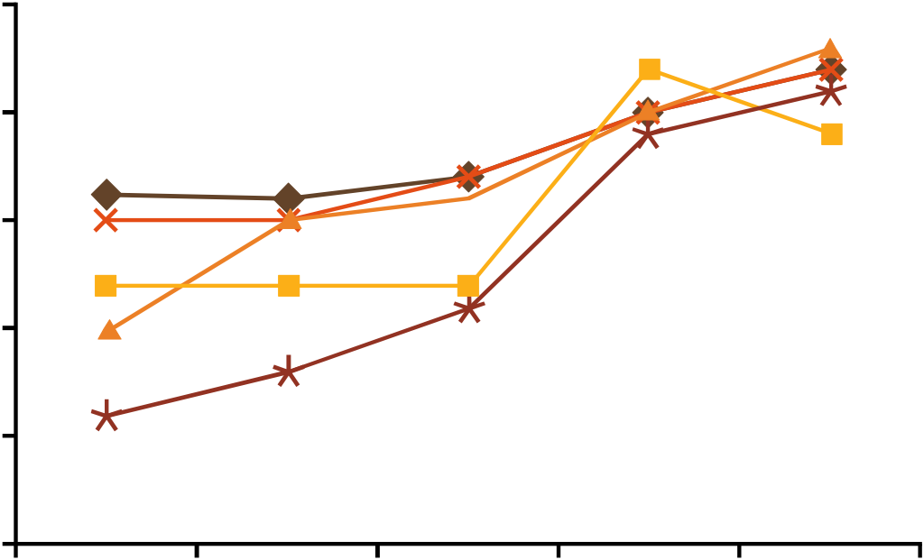
La durata media della degenza ospedaliera aumenta con ciascuna riospedalizzazione per HF
Durata della degenza ospedaliera in seguito a ospedalizzazione per HF
8,5
8,0
7,5
7,0
6,5
6,0
Tutti gli HF
HFrEF
HFpEF
HF acuto
HF cronico
Durata media della degenza (giorni)
Prima Seconda Terza Quarta Quinta
Ospedalizzazione
Korves et al. Presentato a American Heart Association Quality of Care and Outcomes Research in Cardiovascular Disease and Stroke 2010 Scientific Sessions, Washington, D.C., 19–21 maggio 2010
278.307 pazienti statunitensi con ≥1 ospedalizzazioni e una dichiarazione di HF sono stati seguiti dalla prima ospedalizzazione per HF per 24 mesi o fino a esclusione o fine della disponibilità dei dati

Slide 12
Il rischio di mortalità aumenta progressivamente ad ogni ulteriore riospedalizzazione per HF
Rischio relativo di mortalità durante un follow-up di durata mediana pari a 1.024 giorni in funzione del numero di ospedalizzazioni rispetto ai pazienti che non vengono riospedalizzati
10
9
8
7
6
Rischio di mortalità
(Hazard ratio [IC al 95%])
5
4
3
2
1
0
1
2
3
≥4
Numero di ospedalizzazioni nel follow-up
Dopo correzione per il rischio di mortalità al basale, è stato riscontrato che il rischio di morte aumenta progressivamente con ciascuna ospedalizzazione per HF
In base ai dati di 9.138 pazienti con HF arruolati nell’Enhanced Feedback For Effective Cardiac Treatment Study
Lee et al. Am J Med 2009;122:162–69

Slide 13
CLASSE NYHA e mortalità
Classe NYHA III-IV mortalità per insufficienza cardiaca acuta
Classe NYHA I-II mortalità per aritmie ventricolari

Slide 14




L'HF impone un carico economico
significativo al sistema sanitario
In molti paesi
~2% del budget totale per la spesa sanitaria
viene speso per il
trattamento dell’HF¹
L’HF rappresenta un carico economico significativo dovuto ai costi diretti e indiretti associati alla progressione della malattia¹
70%
Del costo dell’HF
dovuto alle ospedalizzazioni²
$
$
$
$
$
$
$
$
$
$
Nel 2012 il costo mondiale globale dell’HF è stato di
~$108 miliardi¹
$65 miliardi di costi diretti^{‡1}
2012
$
$
$43 miliardi di costi indiretti^{§1}
A causa dell’invecchiamento della popolazione, il costo totale dell’HF nei soli USA è previsto che aumenti
3,4
$
$
$
$
$
$
$
$
$
$
$
~127% entro il 2030
2030
$
$
$
$
$
$
$
$
$
$
$
*In base al costo stimato dell’HF negli USA nel 2010. I restanti costi dell’HF sono attribuiti a case di riposo, medici/altri professionisti, farmaci/altro (assistenza sanitaria domiciliare, presidi medicali durevoli) e alla perdita di produttività (morbilità e mortalità). ‡I costi diretti comprendono le spese per servizi ospedalieri, medicazioni, costi dei medici, costi sanitari primari e follow-up. §I costi indiretti comprendono le spese in termini di perdita di produttività conseguente a morbilità e mortalità, indennità di malattia e sostegno al welfare.
1. Cook et al. Int J Cardiol 2014;171:368–76;
2. Dickstein et al. Eur Heart J 2008;29:2388–442;
3. Mozaffarian et al. Circulation 2015;131:e29–322;
4. Heidenreich et al. Circ Heart Fail 2013;6:606–19

Slide 15
Schema di fisiopatologia globale della insufficienza cardiaca
(3)
(2)
Portata
cardiaca ↓
Perfusione renale ↓
(4)
(4)
Renina, angiotensina II ↑
Attivazione SNS
Aldosterone
Rilascio ANP/BNP
Vasocostrizione
Ritenzione idro-salina
Funzione Ventricolare ↓
(1)
Aumento del pre-carico,
incremento del consumo diO₂
Insufficienza cardiaca
(5)

Slide 16
Effetto dei farmaci sulla funzione cardiaca
e sulla storia naturale dello scompenso cardiaco
ACE-inibitori
Sartani
storia
naturale
ß-bloccanti
Sintomi/funzione cardiaca/sopravvivenza
Inotropi
Diuretici
Tempo
Notes:
•

Slide 17

Il declino della funzione sistolica porta all’attivazione di tre sistemi neurormonali
Sistema Nervoso Simpatico
Adrenalina
Noradrenalina
α₁, β₁, β₂
recettori
Sistema dei Peptidi Natriuretici
Vasocostrizione
Attività del RAAS
Vasopressina
Frequenza cardiaca
Contrattilità
SINTOMI & PROGRESSIONE
NPRs
NPs
Sistema Renina
Angiotensina Aldosterone
Vasodilatazione
Pressione sanguigna
Tono Simpatico
Natriuresi/Diuresi
Vasopressina
Aldosterone
Fibrosi
Ipertrofia
Ang II
AT₁R
Vasocostrizione
Pressione Sanguigna
Tono Simpatico
Aldosterone
Ipertrofia
Fibrosi
Ang=Angiotensina II; AT₁R=Recettore di tipo 1 dell’angiotensina II; NPs=peptidi natriuretici; NPRs=recettori dei peptidi natriuretici; RAAS=sistema renina angiotensina aldosterone
Levin et al. N Engl J Med 1998;339:321–8;
Nathisuwan & Talbert. Pharmacotherapy 2002;22:27–42;
Kemp & Conte. Cardiovascular Pathology 2012;365–371;
Schrier & Abraham. N Engl J Med 2009;341:577–85

Slide 18
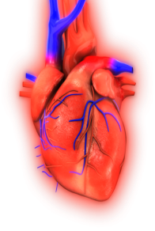
Lo scompenso cardiaco rappresenta uno stato di squilibrio neurormonale
I sistemi RAAS e NP rappresentano dei meccanismi contro-regolatori nello scompenso cardiaco
Con la progressione della patologia, il sistema RAAS diventa il sistema neurormonale predominante
Risposta Fisiologica
Risposta Fisiopatologica
Sistema NP
RAAS
Ang II
NPs
Neprilisina
Frammenti inattivi
AT₁ R
Vasodilatazione
Pressione Sanguigna
Tono Simpatico
Aldosterone
Fibrosi
Ipertrofia
Natriuresi/diuresi
Vasocostrizione
Pressione sanguigna
Tono Simpatico
Aldosterone
Fibrosi
Ipertrofia
Sintomi/
Progressione
dello scompenso cardiaco
Ang=angiotensina II; AT₁R=Recettore di tipo 1 dell’angiotensina II; NPs=peptidi natriuretici
Ferro et al. Circulation 1998;97:2323–30; Levin et al. N Engl J Med 1998;339:321–8; Nathisuwan & Talbert. Pharmacotherapy 2002;22:27–42; Schrier et al. Kidney Int 2000;57:1418–25; Schrier & Abraham. N Engl J Med 1999;341:577–85

Slide 19
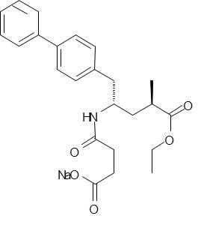
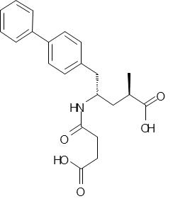
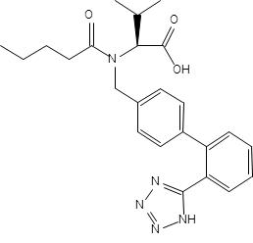
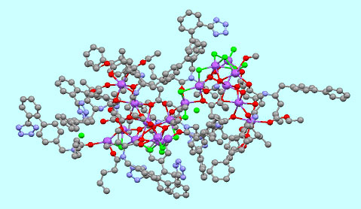
LCZ696: sacubitril-valsartan sodico
Inibitore del recettore dell’angiotensina II e della neprilisina (ARNi first in class)
LCZ696
PLASMA
AHU377
pro-farmaco
(t1/2 = 1.1h)
LBQ657
farmaco
(t1/2 = 11.1h)
Esterasi (primo passaggio)
Valsartan
ARB
(t1/2 = 11.7h)
LCZ696 200 mg OS
Plasma | AHU377 | VAL | Valsartan
AUC equivalente | 97 mg | 103 mg | 160 mg
Gu et al. J. Clin. Pharmacol. 2010;50:401-414
Feng et al. Tetrahedron Let. 2012;53:275-276

Slide 20

Evoluzione dell’approccio farmacologico:
LCZ696 come nuova alternativa all’ACEi in pazienti con scompenso cardiaco sistolico1
SNS
β-bloccanti
Adrenalina
Noradrenalina
α₁, β₁, β₂
recettori
Inibitori della NEP
Vasocostrizione
Attività del RAAS
Vasopressina
Frequenza cardiaca
Contrattilità
NP system
SINTOMI E PROGRESSIONE
NPRs
NPs
Vasodilatazione
Pressione sanguigna
Tono Simpatico
Natriuresi/Diuresi
Vasopressina
Aldosterone
Fibrosi
Ipertrofia
Neprilysin
Inibitori del RAAS (ACEI, ARB, MRA)
RAAS
INACTIVE FRAGMENTS
Ang II
AT₁R
Vasocostrizione
Pressione Sanguigna
Tono Simpatico
Aldosterone
Ipertrofia
Fibrosi
LCZ696
LCZ696: potenziamento dei peptidi natriuretici e di altri peptidi vasoattivi, con simultanea inibizione del RAAS
ACEI=angiotensin-converting- enzyme inhibitor; Ang=angiotensin; ARB=angiotensin
receptor blocker; AT₁ = angiotensin II type 1; HF=heart failure; MRA=mineralocorticoid receptor antagonist; NEP=neprilysin; NP=natriuretic peptide; NPRs=natriuretic peptide receptors; RAAS=renin-angiotensin-aldosterone system; SNS=sympathetic nervous system
1. McMurray et al. Eur J Heart Fail. 2013;15:1062–73;
Figure references: Levin et al. N Engl J Med 1998;339:321–8; Nathisuwan & Talbert. Pharmacotherapy 2002;22:27–42;
Kemp & Conte. Cardiovascular Pathology 2012;365–371; Schrier & Abraham N Engl J Med 2009;341:577–85

Slide 21
PARADIGM-HF: il più grande trial su mortalità e morbilità in pazienti con HFrEF
10.000
9.000
N=8442
8.000
7.000
N=6505
6.000
Numero di pazienti
5.000
4.000
N=3834
3.000
N=2569
N=2548
N=2737
2.000
N=1798
1.000
0
SOLVD-T
CHARM-Added
HEAAL
RAFT
SHIFT
EMPHASIS-HF
PARADIGM-HF
Reclutamento
1986–1989
1999–2001
2001–2005
2003–2009
2006–2009
2006–2010
2009–2013
McMurray et al. Eur J Heart Fail 2014;16:817–25

Slide 22

PARADIGM-HF: Morte Cardiovascolare o Ospedalizzazione per HF (Endpoint Primario)
40
Enalapril
(n=4212)
1117
32
914
24
LCZ696
(n=4187)
Kaplan-Meier Estimate of
Cumulative Rates (%)
16
HR = 0.80 (0.73-0.87)
P = 0.0000002
Number needed to treat = 21
8
0
0
180
360
540
720
900
1080
1260
Patients at Risk
Days After Randomization
LCZ696
Enalapril
4187
4212
3922
3883
3663
3579
3018
2922
2257
2123
1544
1488
896
853
249
236
McMurray et al. N Engl Med 2014;371:993–1004.

Slide 23

PARADIGM-HF: Morte Cardiovascolare
32
Enalapril
(n=4212)
24
HR = 0.80 (0.71-0.89)
P = 0.00004
Number need to treat = 32
693
558
Kaplan-Meier Estimate of
Cumulative Rates (%)
16
LCZ696
(n=4187)
8
0
0
180
360
540
720
900
1080
1260
Days After Randomization
Patients at Risk
LCZ696
Enalapril
4187
4212
4056
4051
3891
3860
3282
3231
2478
2410
1716
1726
1005
994
280
279
McMurray et al. N Engl Med 2014;371:993–1004.

Slide 24

PARADIGM-HF: Mortalità per tutte le Cause
32
Enalapril
(n=4212)
HR = 0.84 (0.76-0.93)
P<0.0001
835
24
711
Kaplan-Meier Estimate of
Cumulative Rates (%)
16
LCZ696
(n=4187)
8
0
0
180
360
540
720
900
1080
1260
Days After Randomization
Patients at Risk
LCZ696
Enalapril
4187
4212
4056
4051
3891
3860
3282
3231
2478
2410
1716
1726
1005
994
280
279
McMurray et al. N Engl Med 2014;371:993–1004.

Slide 25
La modulazione dei sistemi neuro-ormonali
nell’insufficienza cardiaca ha progressivamente
migliorato la prognosi dei pazienti
-0%
RAAS + SNS
SOLVD (1991)
-18 %
CIBIS II (1999)
-29 %
Digoxin,
Diuretics,
Hydralazine
RALES (1999)
-31 %
RAAS + SNS + NPS
Impact on CV death
ACE-I
PARADIGM-HF (2014)
-20 %
Digoxin, Diuretics, Hydralazine
ACEi
ARNI
ARNI
+ BB +MRA
Digoxin, Diuretics, Hydralazine
ACE-I + BB
ACE-I + BB +MRA
Digoxin, Diuretics, Hydralazine
Digoxin, Diuretics, Hydralazine
Time
Modificato da Ellenbogen KA, J Am Coll Cardiol 2005; 46: 2199-203
The SOLVD Investigators. Effect of enalapril on survival in patients with reduced left ventricular ejection fractions and CHF N Engl J Med 1991;325:293-302.
CIBIS-II Investigators and Committees. The Cardiac Insufficiency Bisoprolol Study II (CIBIS-II): a randomised trial. Lancet 1999;353:9-13.
Pitt B et al;The effect of spironolactone on morbidity and mortality in patients with severe heart failure. N Engl J Med 1999;341:709–717.
McMurray JJ et al; Angiotensin-neprilysin inhibition versus enalapril in heart failure. N Engl J Med 2014;371:993–1004

Slide 26
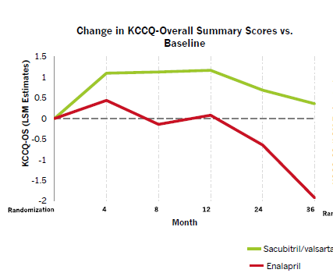


Miglioramento consistente e duraturo (36 mesi) del punteggio della scala KCCQ che misura la Qualità di Vita a 360°, rispetto ad Enalapril

Slide 27
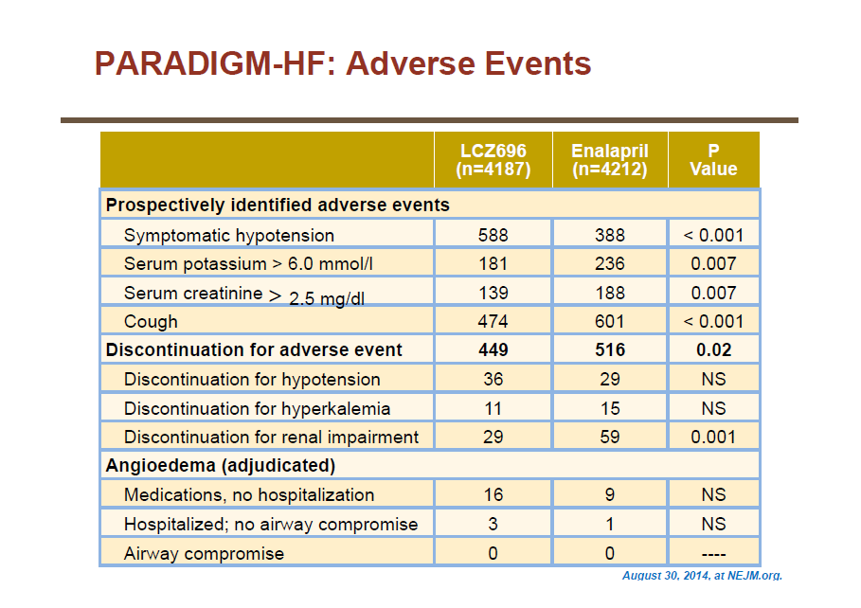
Fewer patients in the LCZ696 group than in the enalapril group stopped their study medication because of an AE (10.7 vs 12.3%, p=0.03)

Slide 28

2016 ESC Guideline - Sacubitril/valsartan
ESC-HF guidelines provide strong Class I recommendation for sacubitril/valsartan
Endorsement showing in section 7.3.2 of 2016 Guidelines, discussed in light of PARADIGM-HF
Pharmacological treatments indicated in patients with symptomatic (NYHA Class II-IV) HFrEF
Recommendations | Class | Level
An ACEi is recommended, in addition to a beta blocker, for symptomatic patients with HFrEF to reduce the risk of HF hospitalization and death | I | A
A beta blocker is recommended, in addition an ACEi, for patients with stable, symptomatic HFrEF to reduce the risk of HF hospitalization and death | I | A
An MRA is recommended for patients with HFrEF, who remain symptomatic despite treatment with an ACEi and a beta-blocker, to reduce the risk of HF hospitalization and death | I | A
Sacubitril/valsartan is recommended as a replacement for an ACEi to further reduce the risk of HF hospitalization and death in ambulatory patients with HFrEF who remain symptomatic despite optimal treatment with an ACEi, a beta-blocker and an MRA* | I | B
  *Patient should have elevated natriuretic peptides (plasma BNP ≥150 pg/mL or plasma NT-proBNP ≥600 pg/mL, or if HF hospitalization within the last 12 months, plasma BNP ≥100 pg/mL or plasma NT-proBNP ≥400 pg/mL) and able to tolerate enalapril 10 mg b.i.d.
  ACC, American College of Cardiology; AHA, American Heart Association; ACEI, angiotensin-converting-enzyme inhibitor; ARB, angiotensin II receptor blocker, ARNI, angiotensin receptor neprilysin inhibitor; CV, cardiovascular; ESC, European Society of Cardiology; HF, heart failure; HFSA, Heart Failure Society of America; HFrEF, HF with reduced ejection fraction; NYHA, New York Heart Association
Ponikowski et al. Eur Heart J. 21 May 2016. doi:10.1093/eurheartj/ehw128
Yancy et al. J Am Coll Cardiol. Published 21 May 2016. doi:10.1016/j.jacc.2016.05.011;

Slide 29
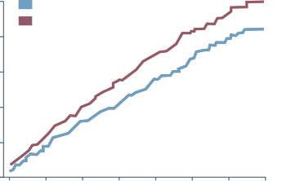
Sacubritil/valsartan riduce la morte improvvisa
Il trattamento con Sacubitril/valsartan ha significativamente ridotto il rischio di morte improvvisa rispetto a enalapril, HR: 0,80 (IC al 95%; 0,68–0,94, p=0,008).¹
Curva di sopravvivenza di Kaplan–Meier per il
tempo alla morte improvvisa per trattamento¹
0,10
0,08
0.06
0,04
0,02
0,00
Sacubitril/valsartan
Enalapril
HR=0,80 (0,68-0,94)
p=0,008
0 180 360 540 720 900 1080 1260
Giorni dopo la randomizzazione
N° pazienti a rischio
LCZ696 4,212 3,860 2,410 994
Enalapril 4,187 3,891 2,478 1,005
N° pazienti a rischio
Sacubitril/valsartan
Enalapril
1. A. S. Desai et al. Eur Heart J 2015;36:1990-1997

Slide 30
Sacubitril/valsartan in management of ventricular arrhythmias
Recommendations for the management of ventricular tachyarrhythmias in heart failure
Recommendations | Class | Level
Treatment with beta-blocker, MRA and sacubitril/valsartan reduces the risk of sudden death and is recommended for patients with HFrEF and ventricular arrhythmias (as for other patients) (Section 10.2). | I | A
  Sudden cardiac death accounts for about 39-45% of all the cardiovascular deaths^{2,3}
  In PARADIGM-HF trial, sacubitril/valsartan significantly reduced the risk of sudden cardiac death compared with enalapril (HR: 0.80, 95% CI 0.68–0.94, P=0.008) in patients with HFrEF²
  Prevalence of non sustained VT is high in HFrEF, and concerns up to 50% of patients
  ACC, American College of Cardiology; AHA, American Heart Association; ACEI, angiotensin-converting-enzyme inhibitor; ARB, angiotensin II receptor blocker, ARNI, angiotensin receptor neprilysin inhibitor; CV, cardiovascular; ESC, European Society of Cardiology; HF, heart failure; HFSA, Heart Failure Society of America; HFrEF, HF with reduced ejection fraction; NYHA, New York Heart Association
Ponikowski et al. Eur Heart J. 21 May 2016. doi:10.1093/eurheartj/ehw128

Slide 31
Incidenza di ospedalizzazioni e costi, indicizzati ad un anno, prima e dopo Sac-Val in 73 pz HFrEF

Slide 32
Sacubitril/Valsartan è l’unico trattamento farmacologico per HFrEF ad aver centrato tutti e 3 gli obiettivi richiesti dalle Linee Guida ESC
ARNI
ACEIs/ARB
BB
Diuretici
MRA
Ivabradina
Sopravvivenza^{1,2}
(mortalità CV e per tutte le cause)
#
Morbidità/ospedalizzazione per HF¹
Qualità della vita (QoL)³⁻¹³
§
Clear evidence for benefit
Inconclusive evidence for benefit
No evidence for benefit
*Based on ESC guidelines1 and literature search.
§With diuretics treatment, symptom relief associated with congestion is believed to provide improvements in QoL14.
#Survival benefits (reduction in CV mortality, all-cause mortality and HF deaths) were observed with ivabradine in a post-hoc analysis2 that included a sub-group of patients with heart rates ≥75 bpm from SHIFT trial.²
ACEI, angiotensin-converting enzyme inhibitors; ARB, angiotensin-receptor blocker; ARNI, angiotensin receptor neprilysin inhibitor; BB, beta blockers; CV, cardiovascular; HF, heart failure; MRA, mineralocorticoid receptor; QoL, quality of life
1. Ponikowski P et al. Eur Heart J 2016;37:2129-200. 2. Nguyen E et al. J Clin Pharmacol 2016;56(8) 936–47. 3. Lewis E et al. Circ Heart Fail 2017;10:e003430. 4. Chandra A et al. JAMA Cardiol 2018. 5. Rogers WJ, et al. J Am Coll Cardiol 1994;23:393–400. 6. Rector TS et al. Am J Cardiol 1993;71:1106–1107. 7. Rector TS et al. Circulation 1993;87:VI71–VI77. 8. Majani G et al. J Card Fail. 2005;11:253–259. 9. O’Meara E et al. Eur J Heart Fail 2005;7:650–656. 10. Mark DB. Nat Rev Cardiol 2016 May;13(5):286-308. 11. Dobre D et al. Pharmacoepidemiol Drug Saf 2007;152-9. 12. Rickli H et al. Eur J Heart Fail 2004;6:761-8; 13. Gupta S and Neyses L. Eur Heart J. 2005;26:644–9.
Notes:
Pharmacotherapy of HFrEF with ARNI was shown to have benefits on survival, morbidity, and QoL^{1,2,3}
Evidence is inconclusive for the survival benefits of ivabradine⁴ and the evidence for QoL benefits is either inconclusive (ACEIs, ARBs, and BBs) or unavailable (MRAs).^{2-3, 5-13}
Among the two trials with ivabradine, SHIFT showed reductions in composite endpoints of CV mortality or HF hospital admission (the primary endpoint) and CV mortality or MI/HF hospital admission (the secondary endpoint, which is an unmet primary endpoint in the BEAUTIFUL trial); individual all-cause and CV mortality benefits were observed in post-hoc analysis in a sub-group of patients with heart rates ≥75 bpm³
No effect on QoL was observed in the four important trials of BBs^{13,14} in HF (MERIT‑HF, BEST, CIBIS‑II, and the US Carvedilol Heart Failure Study), while a small study, CASA 2¹⁵ with carvedilol showed improvement
References:
Ponikowski P et al. Eur Heart J 2016;37:2129-2200;
Lewis E et al. Circ Heart Fail 2017;10:e003430;
Chandra A et al. JAMA Cardiol. 2018. doi:10.1001/jamacardio.2018.0398;
Nguyen E et al. J Clin Pharmacol 2016;56(8) 936–47;
Rogers WJ, et al. J Am Coll Cardiol 1994;23:393–400;
Rector TS et al. Am J Cardiol 1993;71:1106–1107;
Rector TS et al. Circulation 1993;87:VI71–VI77;
Majani G et al. J Card Fail. 2005;11:253–259;
Cohn J N, Tognoni G. New Engl J Med. 2001;345:1667–1675;
O’Meara E et al. Eur J Heart Fail 2005;7:650–656;
Mark DB. Nat Rev Cardiol 2016 May;13(5):286-308;
Dobre D et al. Pharmacoepidemiol Drug Saf 2007;152-9;
Rickli H et al. Eur J Heart Fail 2004;6:761-8
Yip GW et al. Heart. 2008;94(5):573-80.
Silke B. Br Heart J. 1994;72(2 Suppl):S57-62.
ACEI, angiotensin-converting enzyme inhibitors; ARB, angiotensin-receptor blocker; ARNI, angiotensin receptor neprilysin inhibitor; BB, beta blockers; BEAUTIFUL, morBidity-mortality EvAlUaTion of the I_{f} inhibitor ivabradine in patients with coronary disease and left ventricULar dysfunction; BEST, Beta-blocker Evaluation of Survival Trial; CASA 2, Carvedilol Safety Assessment; CIBIS-II, The Cardiac Insufficiency Bisoprolol Study II; CV, cardiovascular; HF, heart failure; MERIT-HF, Metoprolol CR/XL Randomised Intervention Trial in Congestive Heart Failure; MRA, mineralocorticoid receptor; QoL, quality of life; SHIFT, Systolic Heart failure treatment with the I_{f} inhibitor ivabradine Trial

Slide 33
TAKE HOME MESSAGES
Nello scompenso il Sistema dei Peptidi Natriuretici svolge un ruolo positivo che si può e si deve potenziare ulteriormente
Il Sacubitril/Valsartan, per la prima volta, è in grado di ottenere questo potenziamento bloccando contemporaneamente l’enzima che degrada i Peptidi Natriuretici, la NEPRILISINA (con il sacubitril) ed il RAAS (con il valsartan)
Lo studio Paradigm-HF ha dimostrato che la sostituzione dell’ACEi con Sacubitril/Valsartan:
  riduce ulteriormente la mortalità cvs e le ospedalizzazioni del 20%,
  riduce la morte improvvisa cardiaca del 20%
  migliora la qualità di vita
  offre una tollerabilità superiore a quella dell’ACEi
4) L’introduzione in terapia di Sacubitril Valsartan consente di ridurre significativamente i costi dell’assistenza nello scompenso cardiaco cronico

Slide 34


